Slide 1
Gestión hídrica en Australia
Cuantificar para gestionar
Natalia Gorroño
Directora General de Comercio e Inversión
Gobierno de Victoria, Australia

Slide 2
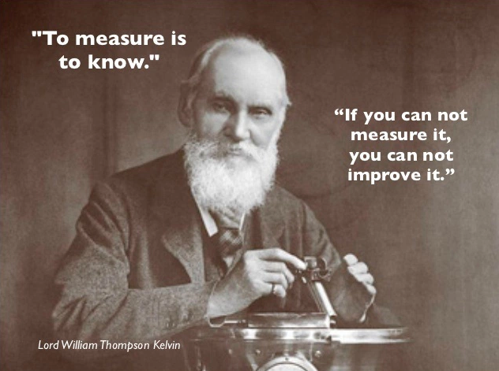
Notes:
William Thomson, tambien conocido como 1st Baron Kelvin
Lord Kelvin fue un fisico matematico.
Aquellos mateos que recuerdan sus clases de fisica y quimica recordaran los ‘grados kelvin’ sol la escala de temperaturas que se usa en ciencia, especialmente en trabajos de física o química.
De acuerdo a la fuente donde buscas, Lord Kelvin puede ser escoses o irlandés. Ambos países se lo pelean o lo rechazan de acuerdo al contexto.

Slide 3
1. El contexto australiano
2. The National Water Innitiative
3. Sistemas de información hídrica en Australia

Slide 4
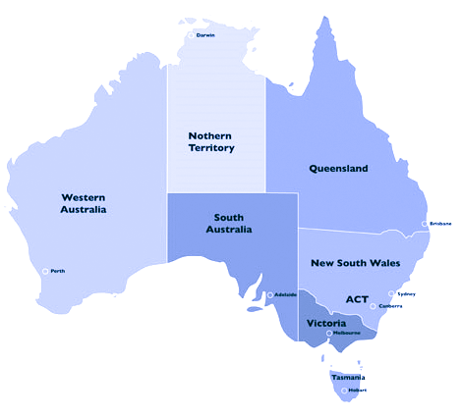
1. El contexto australiano
Geo-climáticamente similar a Chile
Sistema Legal: Common Law
(códigos + casos)
Gobiernos
  Estatales/Territoriales
  Federal
Sistema de mercado de derechos de agua
Notes:
SIMILAR A CHILE: Distribucion dispareja del agua, el continente mas arido del mundo, El Nino y la Nina, sequias prolongadas, quebradas por diluvios.
Common Law: Sistema anglosajon basado en casos anteriores.
Gobiernos: Estatales (cada uno con su propios codigos legales) pero sujetos a los codigos federales

Slide 5
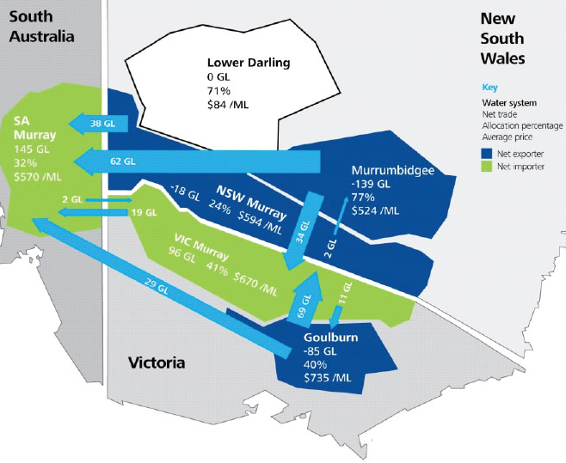
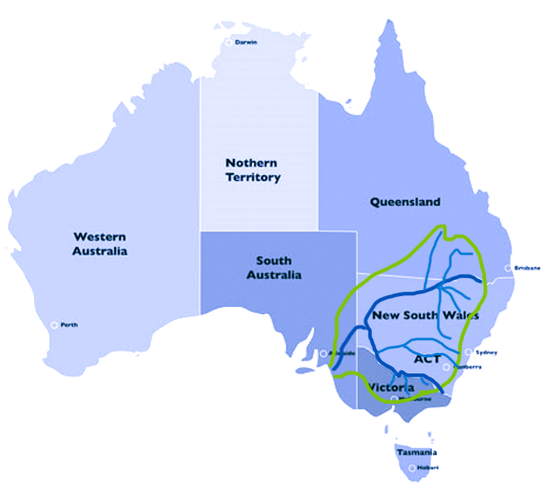
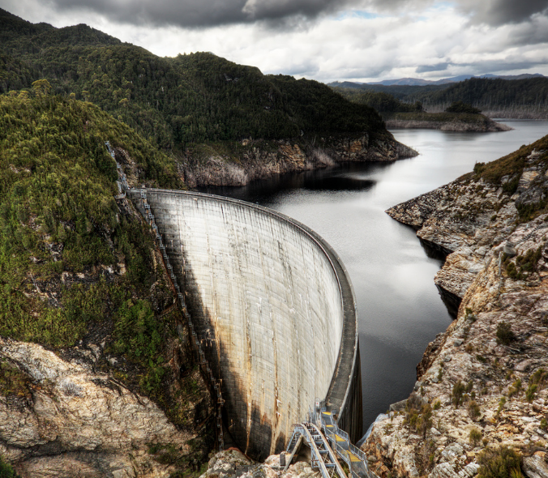
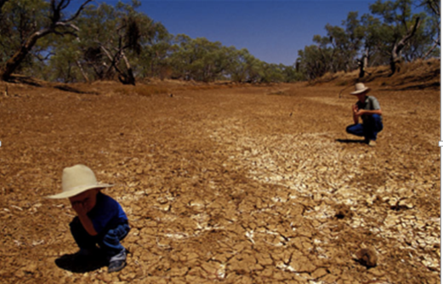
1. El contexto australiano
Notes:
Imagen: Cuenca Murray Darling (MDB), 3,375 km de largo – el area de Francia y España combinadas
4 estados comparten la Cuenca Murray Darling.
Sequias prolongadas, periódicas y cíclicas (El Nino): ya es parte de la cultura.
1900 – 1980 fuerte desarrollo Agricola
Inmunizarse contra la sequía (represas, irrigacion, medicion)
Sequías → al igual que chile, comienza comercializacion de derechos de agua (por ende se necesita medir)
A pesar de la sofisticacion de los sistemas de informacion hidrica estos no se comunicaban.
Y las sequías continuan, el medioambiente sufre. Entramos a la SEQUIA DEL MILENIO (1997 – 2007)

Slide 6
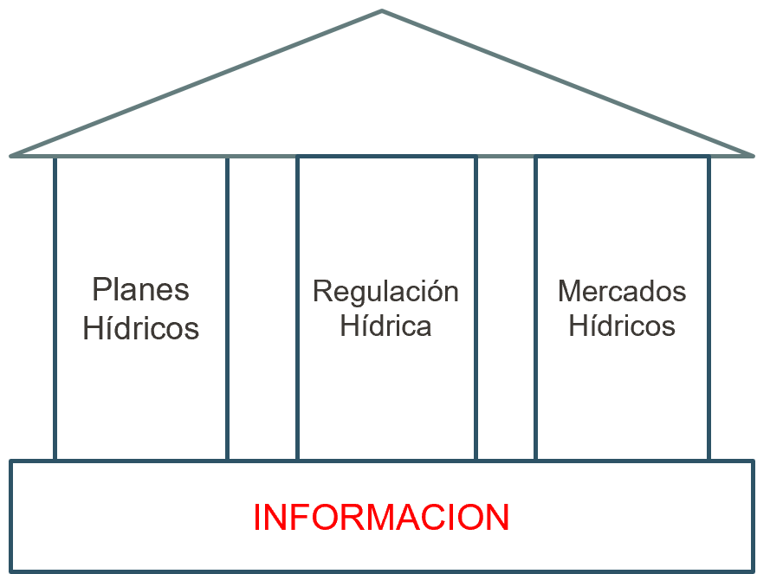
2. The National Water Initiative
Un sistema de
Nacionalmente compatible que:
Gestiona aguas superficiales y subterráneas
Para usos urbanos y rurales
Optimice resultados económicos, sociales y ambientales
Notes:
Hoja de ruta para la reforma hidrica en Australia
NWI marca un entendimiento nacional que los mercados de agua son (para Australia) la manera mas eficaz de gestionar el agua.
PLANES
Definir donde queremos estar en 1, 5, 10 y 15 anos.
Preparar planes hidricos con provision para el medio ambiente
Como enfrentar sistemas sobre asignados
Como enfrentar cortes en el flujo del agua
Como gestionar la demanda urbana
REGULACION
Aclarar marcos regulatorios, recuerden que cada estado tenia su propio codigo y autoridades.
MERCADOS:
Crear un registro claro y accessible de los derechos de agua
Registro de la cantidad de agua y quienes estan utilizandolas.
Definir que derechos son comercializables.
Acordar estandares de contabilidad hidrica. Contabilidad fue clave para poder organizar la informacion. El Sistema contable funciona de manera muy similar a la contabilidad finaciera.

Slide 7
2. The National Water Initiative
No había una línea base de información confiable, entonces:
Todos acuerdan desarrollar un Sistema de Contabilidad Hídrica consistente
    Permite estandarizar, comparar y agrupar información
B) Inversión en ciencia hídrica y data
    Data: AUD$80 millones para el Programa de Modernización y Extensión del Sistema de monitoreo hidrológico (BOM)
    Ciencia hídrica: Estudios por entidades como el CSIRO para poder utilizar esa data
Notes:
Mas de 200 entidades recopilando informacion
Pero no teniamos una linea base de information confinable. Se utilizaban diferentes parametros de informacion, comunicacion, etc.
Entonces
Todos acuerdan desarrollar un Sistema de Contabilidad Hídrica consistente (hablar el mismo idioma!)
Permite estandarizar, comparar y agregar información
B) Inversión en ciencia hídrica y data.
Data: AUD$80 millones para el Programa de Modernización y Extensión del Sistema de monitoreo hidrológico.
Ciencia hídrica: Estudios por entidades como el CSIRO para poder utilizar esa data
2007: El Gobierno Australiano decide entregarle la responsabilidad de reportar sobre el agua disponilble al Bereau de Meteorology (Oficina Meteorologica de Australia)
AUD$80 millones para el llamado Programa de Modernizacion y Extension del Sistema de monitoreo hidrologico.

Slide 8
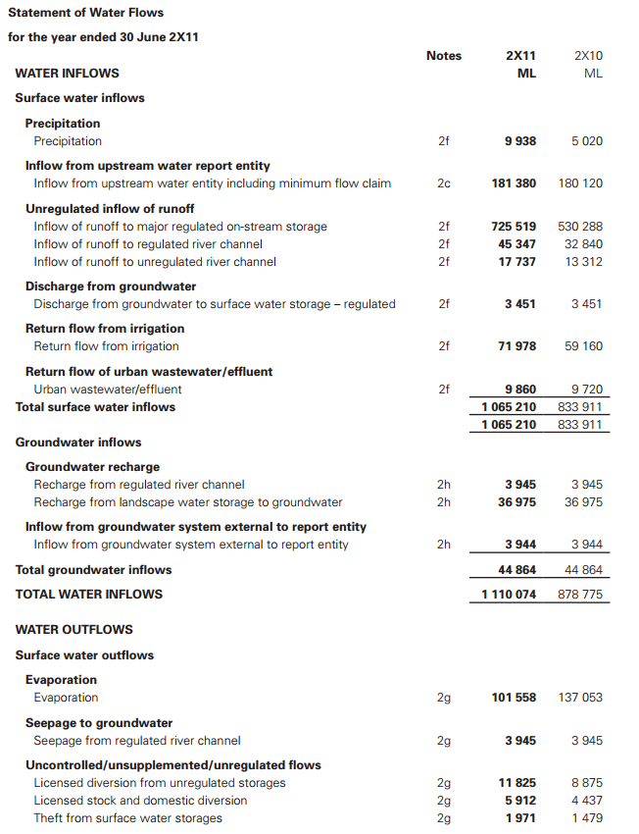
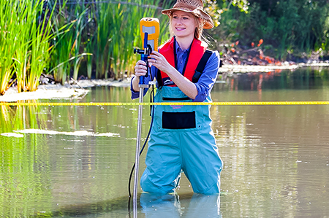
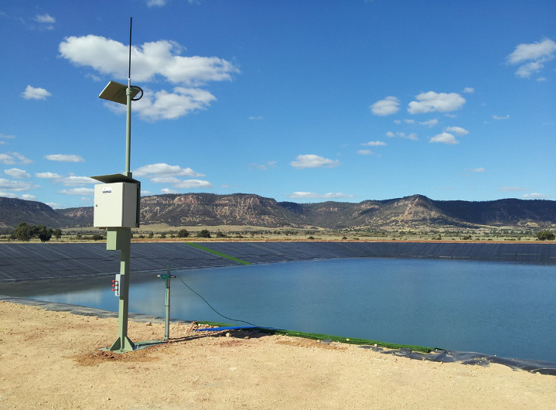
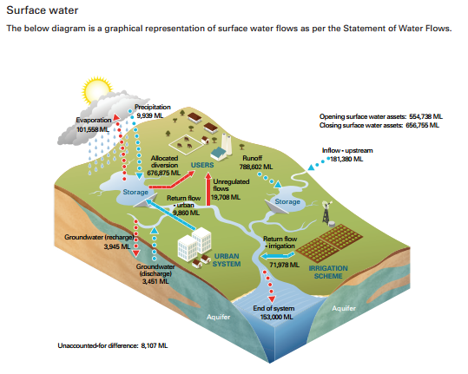
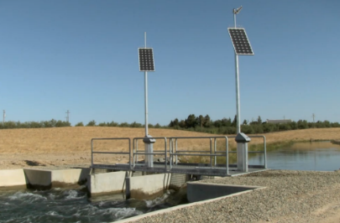
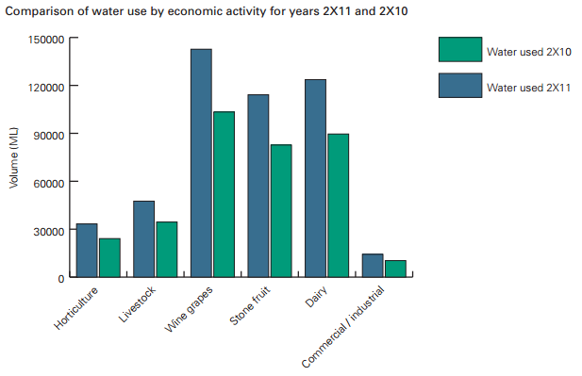
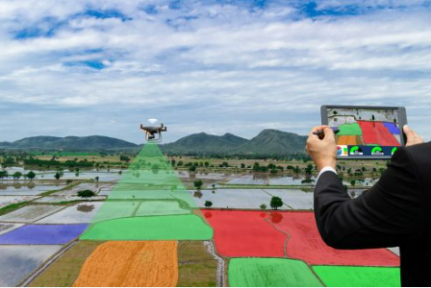
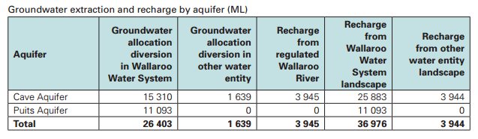
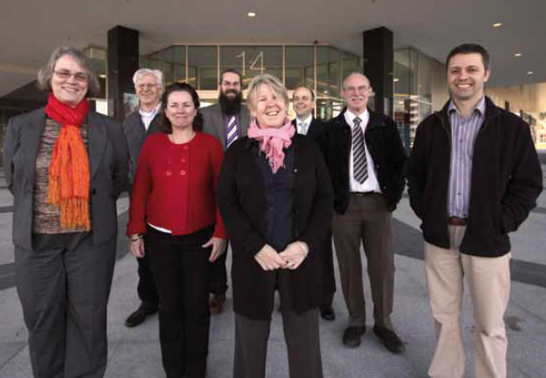
3. Sistemas de contabilidad e información hídrica
Notes:
Se acuerda utilizar numeros, la contabilidad, para hablar el mismo idioma.
Ejemplo de un Sistema de rios regulado (Wallaroo Water System)
Un Sistema de contabilidad similar al utilizado en la contabilidad financiera que conocemos todos: Declaracion de Activos y Riesgos
Declaracion de flujos hidricos en el Sistema
Y para aquellos que no les gustan las matematicas – la contabilidad permite hacer reportes de esta informacion de manera mucho mas visual
Se extiende a sistemas subterraneos
Y permite comparar quienes son los usuarios y asi trabajar en eficiencia
Asi fue pensado el Sistema de contabilidad. Ahora, fisicamente hubo que invertir bastante en la tecnologia que permite recopilar esta informacion.
Para mas informacion:
http://www.bom.gov.au/water/standards/documents/modrep_awas1_v1.0.pdf

Slide 9
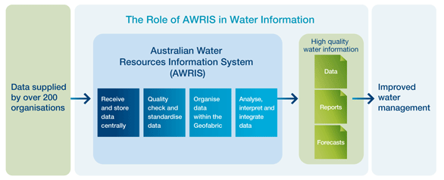
3. Sistema de información hídrica
¿Cómo procesamos toda esa información?
El Sistema de Información de Recursos Hídricos de Australia (AWRIS)
Notes:
Entonces, acordamos estandares para la informacion, invertimos en sistemas de recopilacion de informacion y obtuvimos mucha informacion. Como la procesabamos?
Entra el Australian Water Resources Informacion Sistem o Sistema de Informacion de Recuros Hidricos de Australia. Desarrollado con CSIRO
Recibe informacion de mas de 200 organizaciones. Guarda esta info centralmente. La revisa para asegurar su calidad y estandarizar el ‘idioma’, organiza la data dentro de un marco visual de la tierra Australiana (que les mostrare en la siguiente lamina) y luego analiza toda esta info para:
Compartir informacion de alta calidad, reportes y pronosticos. Lo cual significa que tenemos informacion (accurate) detallada sobre nuestros regursos hidricos, por ende, la podemos gestionar mejor.
Quisiera que nos detengamos sobre un elemento de este Sistema: el Geofabric: que nos permite organizar la data de manera geografica, lo cual es esencial para entender que esta pasando con nuestros recursos hidricos.

Slide 10



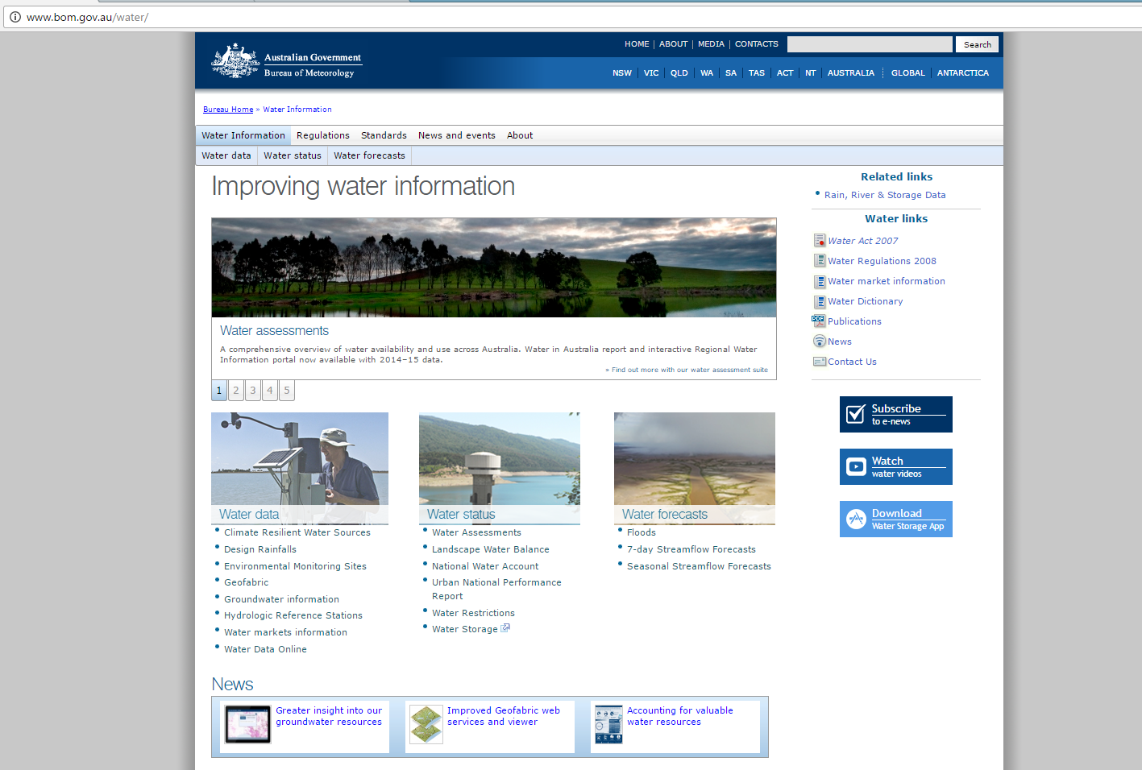

3. Sistema de información hídrica (BOM)
On line
Buscable
Descargable
Real time
Pronosticos
Alertas

Slide 11
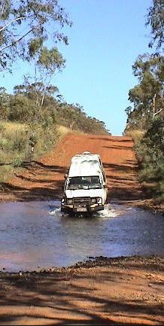
Conclusiones
Información clara, confiable y simple:
Permite que todos se informen y comprendan (sobre el uso del agua, disponibilidad, pronósticos, etc.)
Entender el agua de manera holística
Permite participación informada
Cuenta nacional de agua
Mejorar los tiempos, calidad y eficiencia de la gestión hídrica y políticas hídricas.

Slide 12
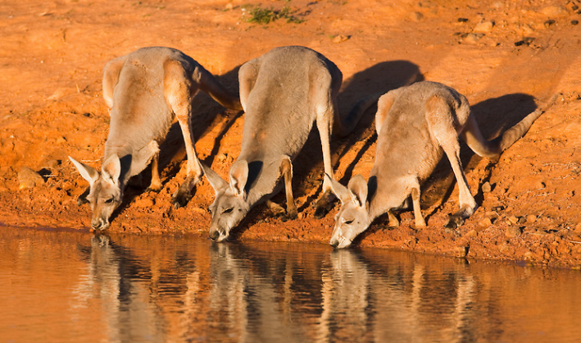
Gracias
Notes:
So that concludes what I wanted to cover today, I’m more than happy to take any questions

